Slide 1
A New Programming Method to Alleviate the Program Speed Variation in Three-Dimensional Stacked Array NAND Flash Memory
汇报人：寇晓楠

Slide 2
· Introduction
· 3D NAND Flash堆叠阵列结构——单晶硅通道
优：高导通电流水平和器件的可扩展性
缺：蚀刻斜率引起的层之间的单元尺寸变化，由于电场与圆柱通道的半径成反比，因此编程速度会在堆叠的层之间发生变化
ISPP(incremental step pulse programming)，增步脉冲编程是常规NAND Flash中的一种通用编程方法，用于是实现对MLC技术实现严格的阈值电压 控制
· 本文通过3D TCAD仿真研究了ISPP的特性
· 提出了一种新的缓解对叠层 的变化的编程方法

Slide 3
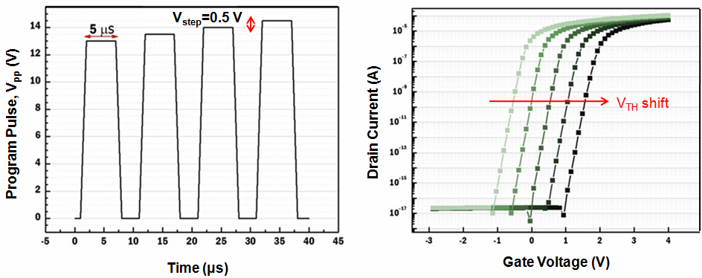
· ISPP
Incremental Step Pulse Programming (ISPP)，增步脉冲编程
NAND闪存的编程操作由几个编程脉冲步骤组成。对于用作编程机制的FN通道，在每个编程步骤之后，将编程脉冲 的栅极电压增加恒定值
由于通道电流的自我限制，一个编程脉冲的单元的 等于
Fig. 2. (a) ISPP wave form, (b) I-V curve of circular channel
(diameter=15 nm).

Slide 4
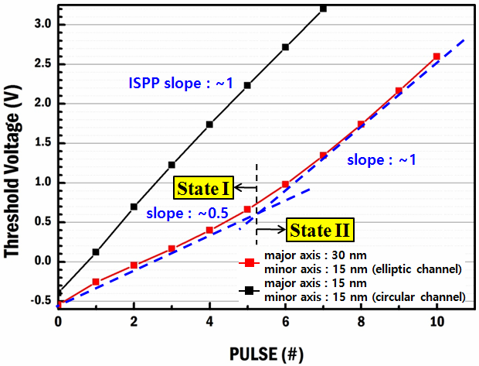
圆形通道的ISPP斜率为〜1
椭圆形通道在早期State I时， ISPP斜率明显下降(~0.5)。经过5~6次编程脉冲后，ISPP斜率恢复至~1，达到State II。
Fig. 3. ISPP characteristics of elliptic and circular channel.

Slide 5
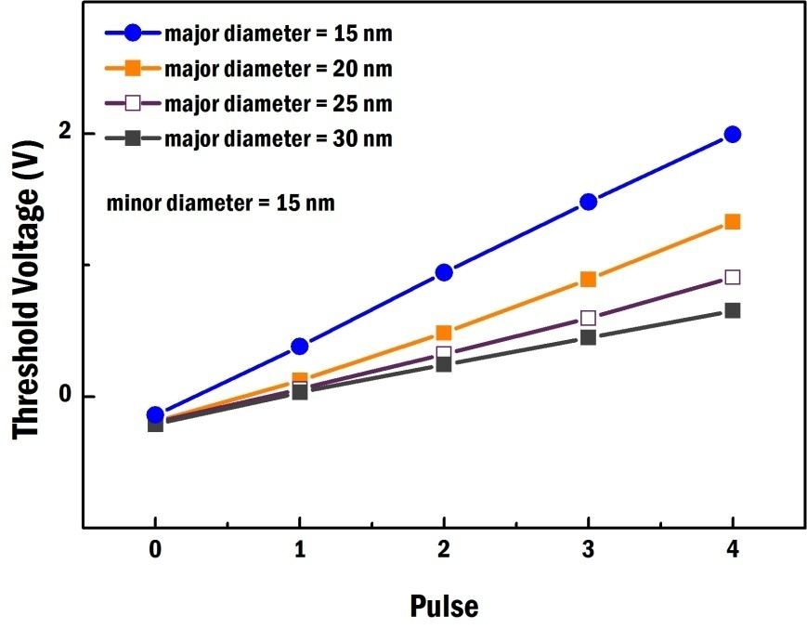
随着椭圆通道偏心距的增大，椭圆通道的ISPP斜率降低程度更为严重
Fig. 4. ISPP slope degradation in State I for elliptic channels.

Slide 6
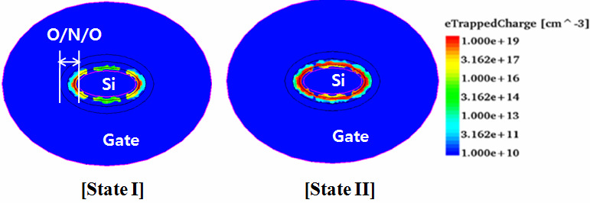
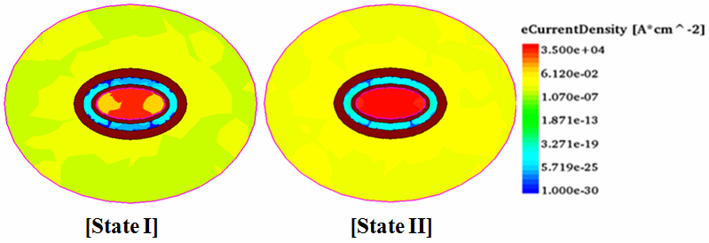
· 椭圆通道中ISPP斜率降低的原因：
在早期的State I下，由于长轴和短轴附近的电场浓度不同，沿氮化物层捕获的电子分布是不对称的。短轴附近的氮化物捕获层的曲率小于长轴附近的氮化物捕获层的曲率。因此，由于栅场浓度较高，更多的电子被困在靠近主轴的氮化层中。在这种情况下，器件由副轴附近的局部最小 区域控制，局部捕获电荷越少，通道反演越容易，而主轴附近的 区域越高。因此，当打开闪存设备的椭圆通道时，通道电流集中在小轴附近，如图6所示。
Fig. 5. Electron trapped charge density distributions for the
elliptical channel flash device with major axis/minor
axis=15/30 nm.
ISPP俘获电子的电荷不能影响整个通道区域，导致ISPP斜率退化。对于较大的偏心距，ISPP斜坡的退化更为显著，因为局域电子俘获和通道电流分布变得更加强烈
在ISPP后期的StateII下，已经捕获的电荷使栅极和通道之间的电场减小，由曲率差引起的电场浓度差消失。如图5所示，电子被捕获在整个氮化物区域。因此，位线电流流过整个通道区域。当局部电场的自流平完成后，ISPP斜率恢复到~1。
Fig. 6. Electron current density distributions for the elliptical
channel Flash device with major axis/minor axis=15/30 nm.

Slide 7
· New Programming Method
——to reduce program time
为了控制阈值电压，采用了逐位程序验证算法(a bit-by-bit program verify algorithm )
ISPP操作被分成几个编程脉冲，中间是阈值电压检验。如果检测到某个单元的阈值电压高于目标阈值，则将通过设置编程禁止条件来禁止此单元进一步执行ISPP；带有验证算法的ISPP继续进行，直到所有选定单元都具有其目标阈值电压。
NAND Flash的总编程时间由最慢的单元决定
在3D NANDFlash中，由于ISPP斜率降低，偏心率最高的底层单元将变成最慢的单元，椭圆单元的ISPP斜率降低对编程速度影响很大。此外，用于编程最慢单元的附加编程脉冲加剧了对已编程单元的干扰

Slide 8

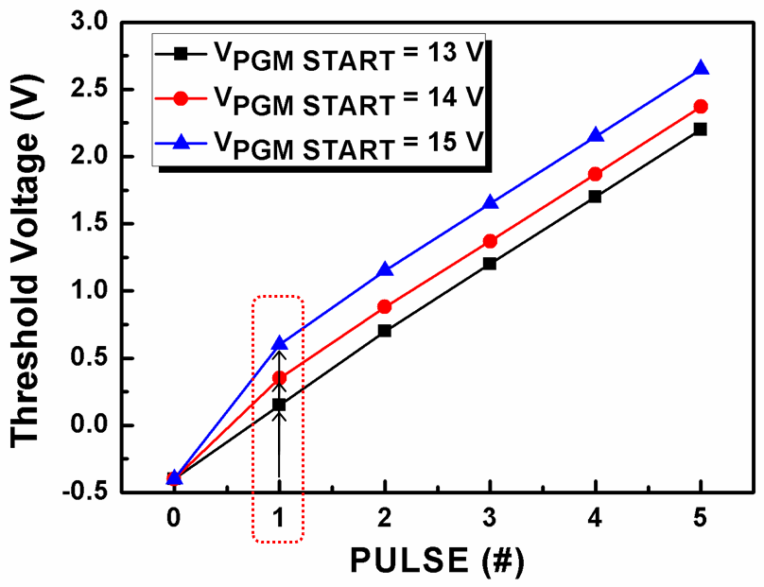
ISPP算法的总阈值电压变化量可以表示为
则可得，通过增加起始编程电压或ISPP斜率来缩短编程时间
开始时编程电压越高，ΔV (first-pulse)越大；
但无论起始编程电压如何，ISPP的斜率都是恒定的。
Fig. 7. Comparison of ISPP for various starting program
voltages of circular channel with diameter=15 nm.

Slide 9
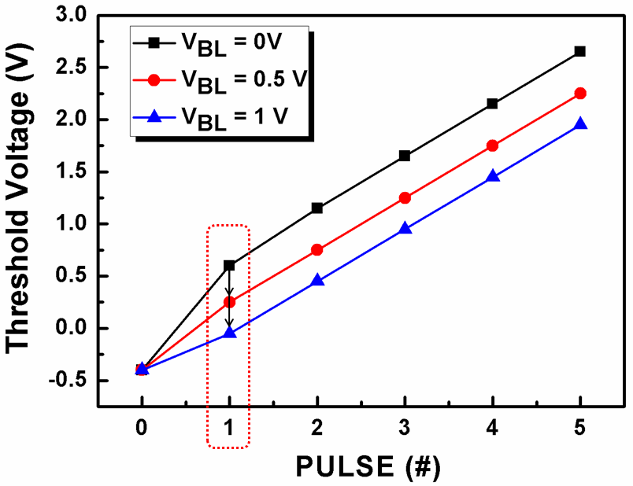
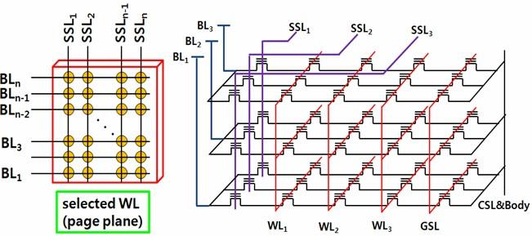
由于ΔV (first-pulse)是由栅极和通道点位之间的电场决定的，因此可以通过将BL电压施加到通道来调节ΔV (first-pulse)
在常规的 NAND Flash的编程操作中，所选字符串的所有BL均为0V偏置；在此新的编程方法中，每个堆叠通道都连接有不同的BL
Fig. 8. Comparison of ISPP for various BL voltages of circular
channel with diameter = 15 nm.
(a) CSTAR structure and its equivalent circuit diagram

Slide 10
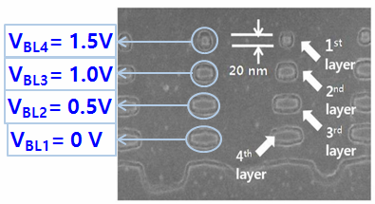
通过将自适应BL电压施加到具有高起始编程电压的层上来缓解编程速度的差异
通常确定起始编程电压是为了防止最快的单元仅通过一个ISPP脉冲就超过了目标阈值电压水平。为了维持上层单元的编程速度，将最高的BL电压施加到BL4上。
(b) BL biasing of new programming method.

Slide 11
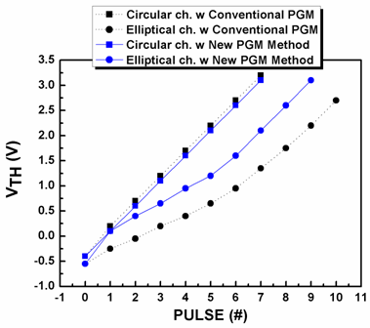
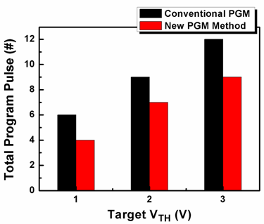
· Effect
Fig. 10. Comparison of ISPP for various BL voltages of
circular channel with diameter = 15 nm.
Fig. 11. Comparison of the required number of program pulses
in the conventional and new programming methods.
使用这种新的编程方法，我们可以减小编程速度变化
我们可以通过减少总编程脉冲（〜25％）来获得更好的编程速度性能

